Slide 1
链表
计1903-夏妍

Slide 2
一、为什么要用链表
为了更好的理解链表，下面我对链表的讲解将对比数组进行。
数组它不香吗？
不香
在对数组中的数据进行插入，删除操作时，往往需要改动目标位置后的所有数据，工作量大且繁琐。
数组对内存要求高，创建数组时必须事先固定数组大小，容易造成内存浪费和数组越界。
这个时候引入链表，就可以很好的解决上述问题。

Slide 3
二、链表
链表实际上是线性表的链式存储结构，与数组不同的是，它是用一组任意的存储单元来存储线性表中的数据，存储单元不一定是连续的

Slide 4
优缺点
优点：
插入删除的效率高
动态分配内存，内存利用率高，扩展灵活
缺点：
查找的效率低，随机访问性不强。

Slide 5
时间复杂度 | 查找 | 插入删除操作
数组 | O（1） | O（n）
链表 | O（n） | O（1）
为了更直观感受链表优缺点，我们引入上述表格

Slide 6
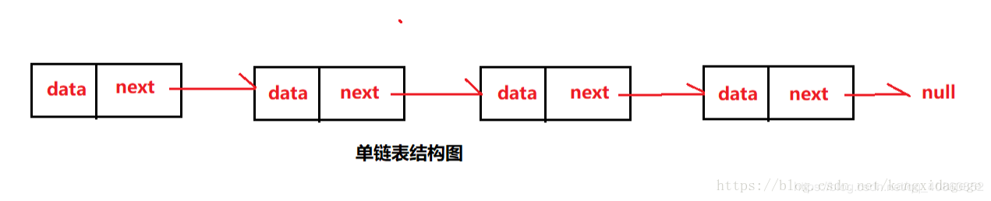
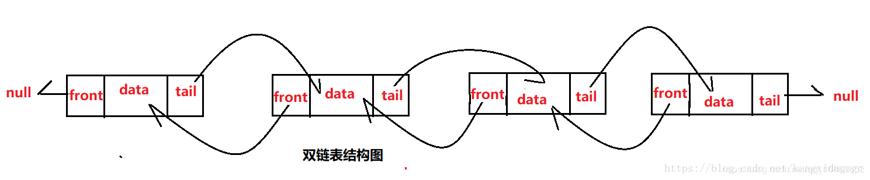
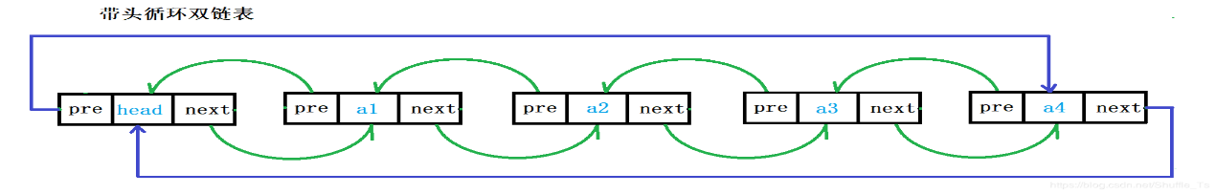
三、链表分类
单链表：
双向链表：
循环链表：

Slide 7
四、单向链表
1、定义链表：
struct node
{
typename data;//数据域
node* next;//指针域
};

Slide 8
2、创建链表：
node* create(int Array[],int n)
{
node *p,*pre,*head;//p 当前结点 pre 当前结点的上一结点 head 头结点
head=new node; //创建头结点
head->next=NULL;
pre=head;
for(int i=0;i<n;i++)
{
p=new node;
p->data=Array[i];
p->next=NULL; //指针域结尾为NULL
pre->next=p;
pre=p;
}
return head;
}

Slide 9
3、查找元素：
int search(node* head,int x)
{
int count=0;//计数
node* p=head->next;//从头结点开始，头结点下一结点有数据
while(p!=NULL)//只要没到链表末尾
{
if(p->data==x)
count++;
p=p->next;
}
return count;
}

Slide 10
4、插入元素：
void insert(node *head,int pos,int x)
{
node* p=head;
for(int i=0;i<pos-1;i++)
p=p->next; //找到目标位置的前一位置
node* q=new node;//创建新结点
q->data=x;
q->next=p->next;//新结点的下一个结点指向原先插入位置的结点
p->next=q;//前一个位置的结点指向新结点
}
思考： 标红顺序可以调换吗？
答案见算法笔记标注部分

Slide 11
5、删除元素：
void del(node* head,int x)
{
node* p=head->next;
node* pre=head;//pre 始终保存p的前驱结点的指针
while(p!=NULL)
{
if(p->data==x)
{
pre->next=p->next;
delete p;
p=pre->next;
}
else
{
pre=p;
p=p->next;
}
}
}

Slide 12
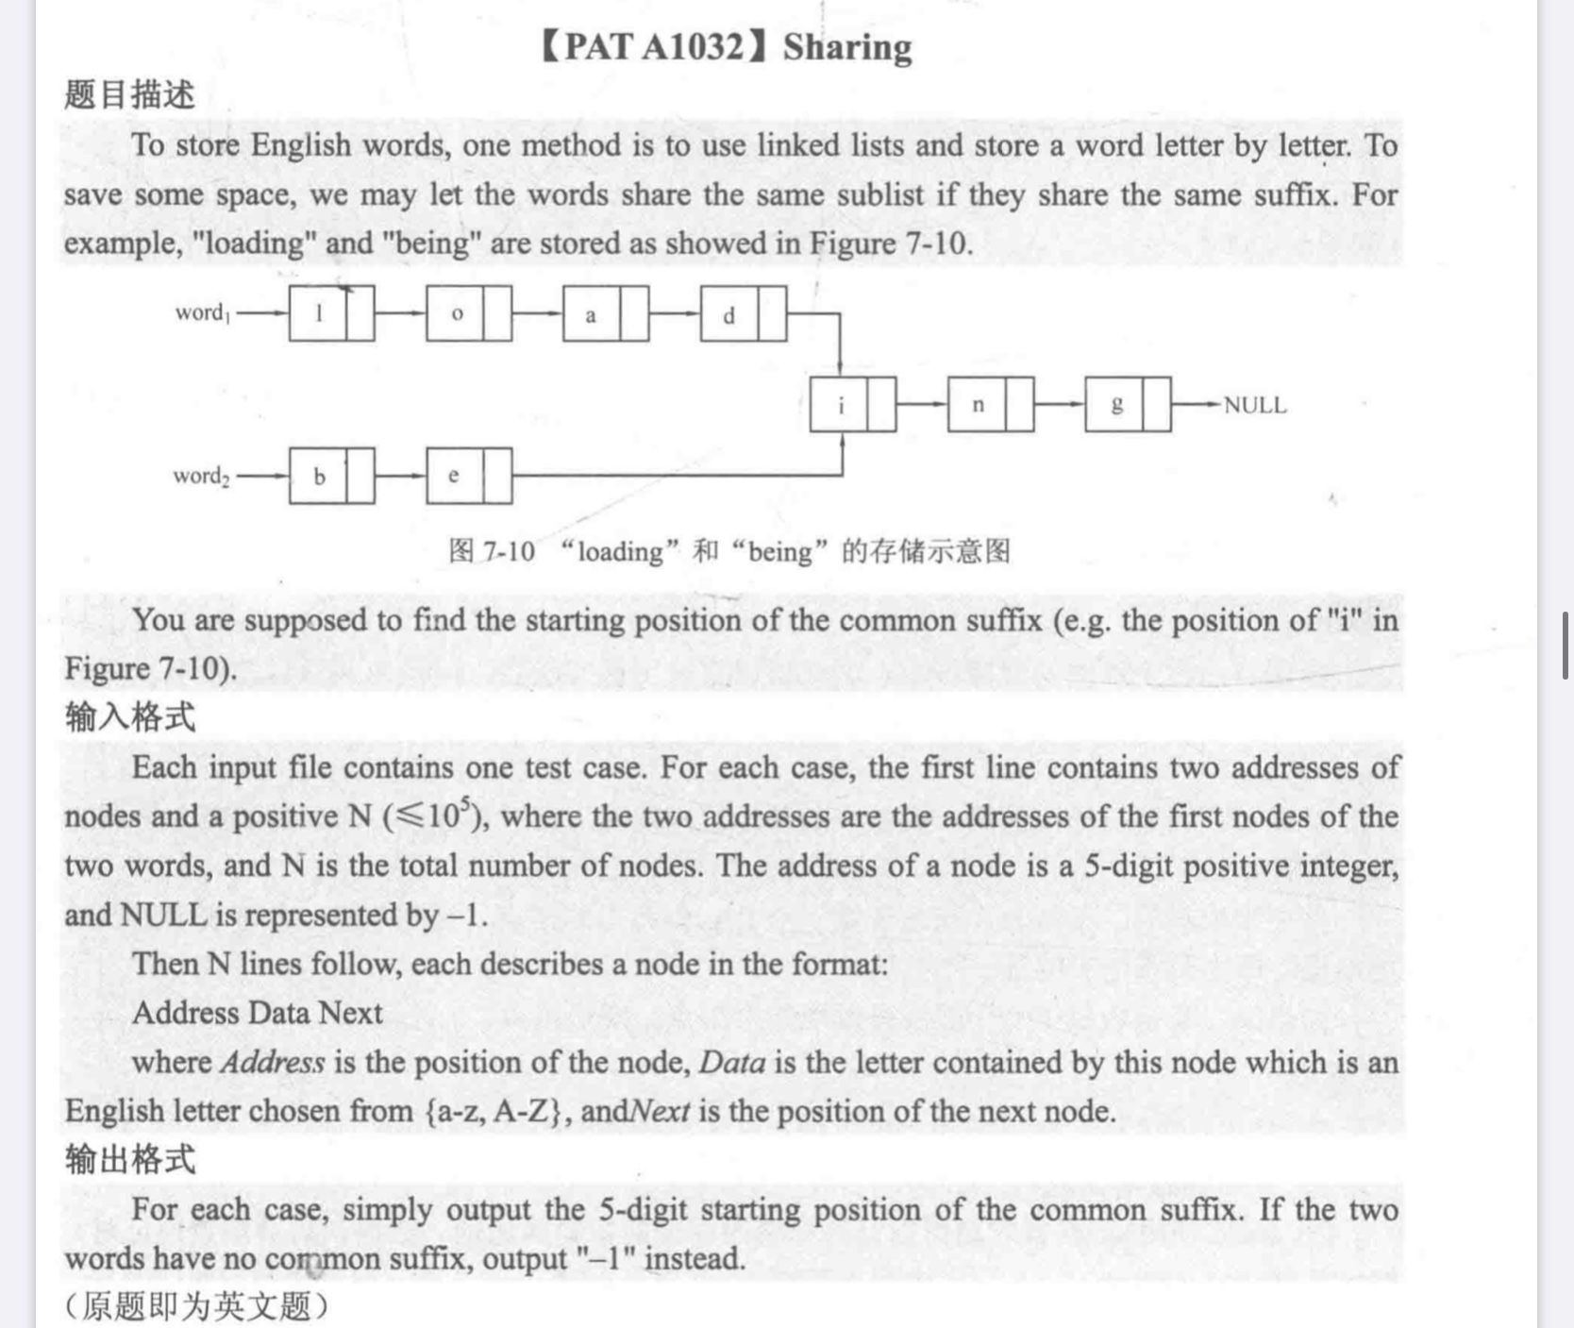

Slide 13
题目：
给出两条链表的首地址以及若干结点的地址、数据、下一个结点的地址 ，
求两条链表的首个共用结点的地址，如果两条链表没有共用结点，则输出-1

Slide 14
思路：
1、使用静态链表（没有头结点，不用指针）
2、在链表结构体中 定义int型变量flag，表示结点是否在第一条链表中出现。
是为1，不是为0
3、从首地址出发遍历第一条链表，所有经过的结点全部标记为1
4、枚举第二条链表，当出现第一个flag=1的结点时，说明该结点在一中出现过，
即该结点为共用结点
5、如果第二条链表枚举完仍然没有发现共用结点。输出-1

Slide 15
for(int i=0;i<n;i++)
{
cin>>address>>data>>next;
node[address].data=data;
node[address].next=next;
}
int i;
for(i=s1;i!=-1;i=node[i].next)
node[i].flag=1; //枚举第一条链表的所有结点，标记
for(i=s2;i!=-1;i=node[i].next)
if(node[i].flag==1) //找到第一个已经在第一条链表中出现的结点
break;

Slide 16
五、双向链表
在使用单向链表时，我们可以轻松的到达下一个节点, 但是回到钱一个节点是很难的。所以我们引入具有前后两个结点的双向链表

Slide 17
1、定义链表：
struct Node
{
int key;
Node *next,*prev;
};

Slide 18
2、初始化链表：
Node *nil；
void init()
{
nil=new Node;
nil->next=nil;
nil->prev=nil;
}

Slide 19
3、插入元素：
void insert(int key)
{
Node *x=new Node;
x->key=key;// 在头结点后插入元素
x->next=nil->next;
nil->next->prev=x;
nil->next=x;
x->prev=nil;
}

Slide 20
4、查找元素：
Node* listSearch(int key)
{
Node *p=nil->next;//从头结点开始访问
while(p!=nil&&p->key!=key)
p=p->next;
return p;
}

Slide 21
5、删除元素：
void deleteNode(Node *t)
{
if(t==nil)
return;
t->prev->next=t->next;
t->next->prev=t->prev;
delete t;
}

Slide 22
拓展：STL 双向链表 感兴趣同学可以自行百度

Slide 23
六、循环链表
无头链表最后一个指针域由NULL 改为头结点即可

Slide 24
以单向无头链表为例，只需在创建链表时更改
node* create(int Array[],int n)
{
node *p,*pre,*head;
head=new node;
head->next=NULL;
head->data=Array[i];
pre=head;
for(int i=1;i<n;i++)
{
p=new node;
p->data=Array[i];
p->next=NULL;
pre->next=p;
pre=p;
}
pre->next=head；
return head;
}

Slide 25
循环链表可以用于解决约瑟夫问题，但约瑟夫问题并不局限于链表，下面是用三种方法解决猴子选大王

Slide 26
void find(node *head,int m)//查找删除
{
node *pre=head;
while(pre->next!=head)
pre=pre->next;//找头结点的上一结点
node *p=head;
while(p->next!=p)
{
for(int i=1;i<m;i++)
{
pre=p;
p=p->next;
}
pre->next=p->next;
delete p;
p=pre->next;
}
cout<<p->data;
delete p;
}
1、链表
node* create(int Array[],int n)//创建链表
{
node *head,*pre,*p;
head=new node;
head->data=Array[1];
head->next=NULL;
pre=head;
for(int i=2;i<=n;i++)
{
p=new node;
p->data=Array[i];
p->next=NULL;
pre->next=p;
pre=p;
}
pre->next=head;
return head;
}

Slide 27
2、STL队列：
for(int i=1;i<=n;i++)
Q.push(i);
while(Q.size()>1)
{
for(int i=1;i<m;i++)
{
int c=Q.front();
Q.pop();
Q.push(c);
}
Q.pop();
}
cout<<Q.front();
3、数组：
while(sum!=n)
{
loc++;
if(loc>n)
loc=1;
if(f[loc]==0)
num++;
if(num==m)
{
num=0;
if(sum==n-1)
cout<<loc;
f[loc]=1;
sum++;
}
}

Slide 28
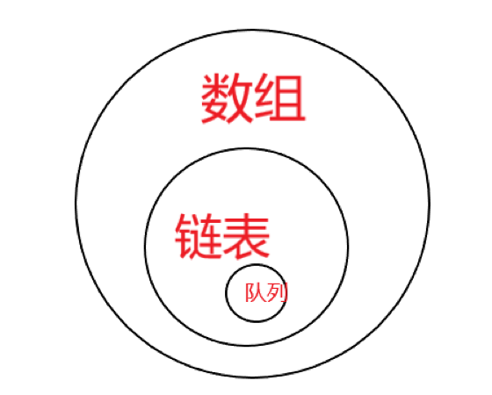
我们可以使用队列做这道题是因为队列具有先进先出的性质，因此可以模拟环的效果。从代码量上看第一种方法要远多于后两种，但一二方法是真正实现了数据的删除，而第三种方法并没有真正实现。
从时间复杂度上看，在这道题中并没有什么差别
在解决问题时，我们往往不拘泥于一种算法，一个问题往往有很多个题解，寻找更简洁，更高效的解决方法也是我们学习的目的。
有时候不同的数据结构可以解决相同的问题。
本题中所涉及的三种数据结构，我们可以抽象的理解为包含关系，当然，这并不准确，但在代码的实现上来看存在以下关系
我们可以用数组实现链表，也可以用链表或数组实现队列，换而言之，
我们可以将队列理解为只能从头结点开始操作的特殊链表

Slide 29
THANK YOU

